Slide 1
Онлайн
образование
otus.ru

Slide 2



Проверить, идет ли запись
Меня хорошо видно
&& слышно?

Slide 3
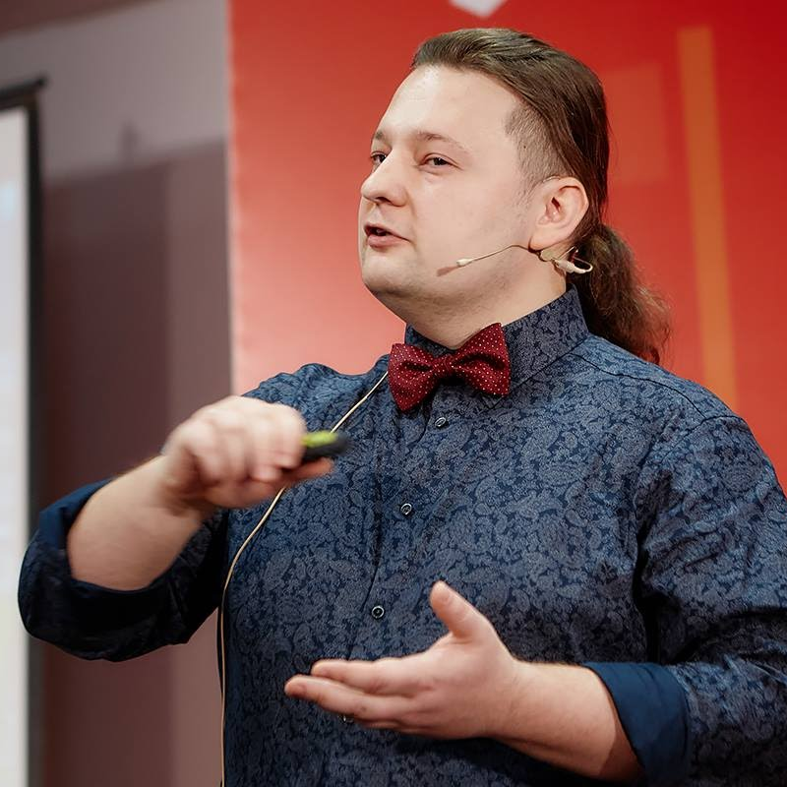
Вводное занятие
Тема вебинара
Филонов Павел
Руководитель курса MLOps
@pavel_filonov в Telegram

Slide 4










Правила вебинара
Условные
обозначения
Активно
участвуем
Индивидуально
Off-topic обсуждаем
в Telegram группы
Время, необходимое
на активность
Пишем в чат
Задаем вопрос
в чат или голосом
Говорим голосом
Документ
Вопросы вижу в чате,
могу ответить не сразу
Ответьте себе или
задайте вопрос

Slide 5
Маршрут вебинара
Знакомство
О курсе
Идея MLOps
Знакомство с Yandex.Cloud
Практика
Заключение

Slide 6
Цели вебинара
После занятия вы сможете
1. | Эффективно использовать zoom для занятий
2. | Назвать основные этапы MLOps
3. | Создать виртуальную машину в Yandex Cloud

Slide 7
Смысл
Зачем вам это уметь
1. | Интерактив на занятиях - лучшее освоение умений
2. | Видеть всю картинку MLOps
3. | Для выполнения упражнений, ДЗ и проекта

Slide 8
Знакомство

Slide 9
Преподаватель
Павел Филонов
Consultant, ex-kaspersky, ex-Positive Technologies
10 лет в индустрии
7 лет в Data Science
15 лет опыта в преподавании
Член ПК конференций Python Conf и C++ Russia

Slide 10

Общение в Zoom
Действие | Windows/Linux | macOS
Поднять/опустить руку | Alt + Y | Option + Y
Включить/отключить микрофон | Alt + A | ⌘ + Shift + A
Показать/скрыть чат | Alt + H | ⌘ + Shift + H
1. | Поднимите руку и подождите пока я вас назову
2. | Включите микрофон и поздоровайтесь, отключите микрофон
3. | Откройте чат и напишите “Всем привет!”
5 минут

Slide 11




Расскажите о себе
Напишите, пожалуйста, в чат или скажите голосом
Как вас зовут?
Какой опыт в IT?
Какие ожидания
от курса?
Заполните информацию в разделе “О себе” в личном кабинете

Slide 12
О курсе

Slide 13
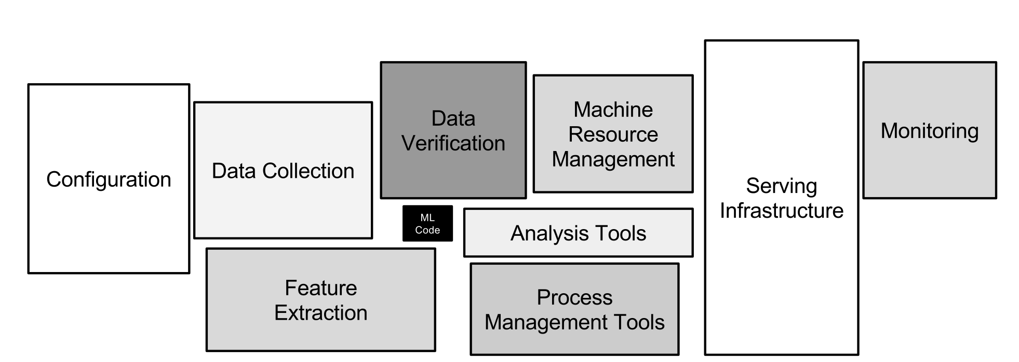
Скрытый техдолг в ML системах
ref: neurips.cc

Slide 14
Карта курса
Процессы
Инфраструктура
Моделирование
Подготовка данных
Валидация
Развертывание
Собственный проект
Мониторинг

Slide 15


Как будем учиться?
Вебинары
Вторник, четверг, 20:00.
(запись и материалы выкладывают,
как правило,
на следующий день после вебинара)
Домашние задания
1-2 дз в модуле.
Дедлайна нет, кроме окончания курса :)
Чат в Telegram
Задавайте вопросы, обменивайтесь инсайтами.
Наш чат – это название группы

Slide 16

Отзывы
Вебинары во многом адаптивны.
Мы следим за результатами опросов,
обсуждениями в Telegram и ДЗ.
Всегда рады вашим конструктивным отзывам :)

Slide 17


Лайфхаки
Сделайте упор на тему, которая вам важна
Старайтесь
полученные знания применять на практике
Задавайте вопросы, так материал лучше усваивается
Регулярное выполняйте ДЗ (наверстать пропуски тяжело)

Slide 18

Мотивация
Приготовьтесь к волнообразной реакции
от «ух ты как интересно», до «куда я попал?»
* в такие моменты вспоминайте про цели обучения, которые вас мотивируют)
Это нормально :)
OMG!

Slide 19


Организационные вопросы
Про технические моменты:
Получить промокоды на YC в Telegram у коммьюнити менеджера
Какие инструменты будут использовать:
python
Github
Yandex Cloud
Docker
Spark
k8s

Slide 20
Ваши вопросы?

Slide 21
Идея MLOps

Slide 22
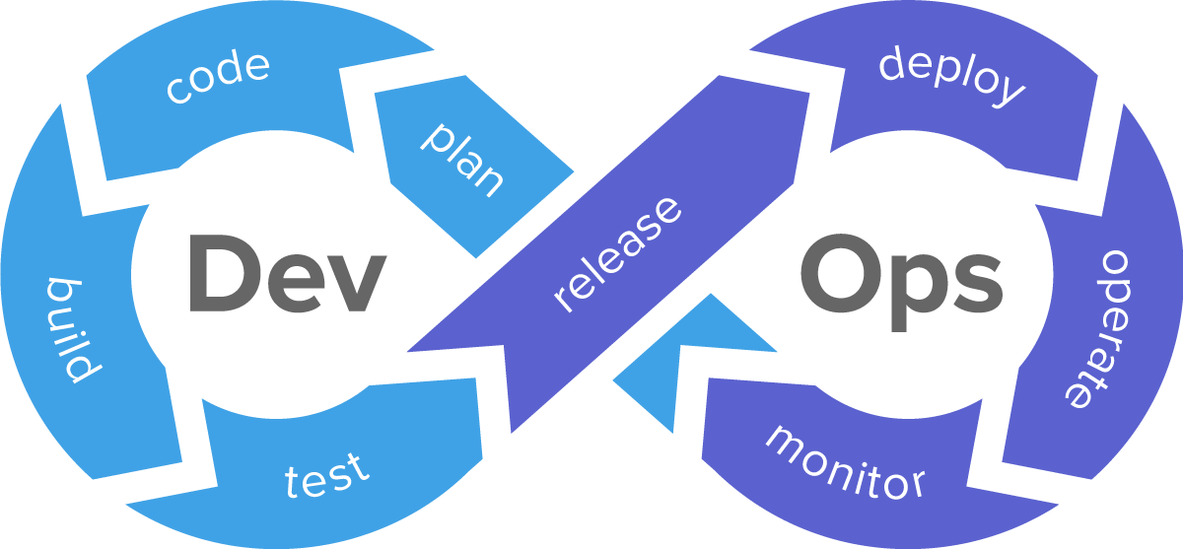

Slide 23
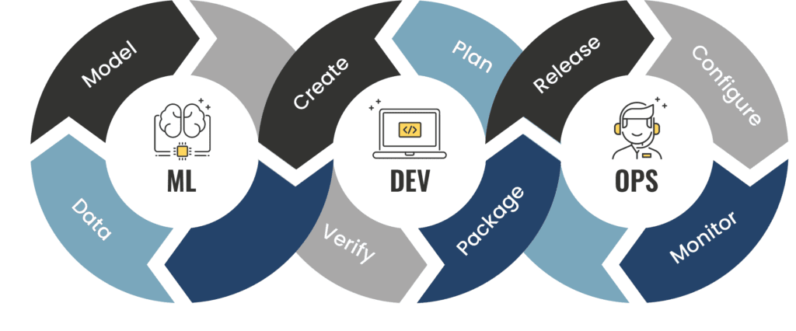
MLOps = ML + Dev + Ops

Slide 24
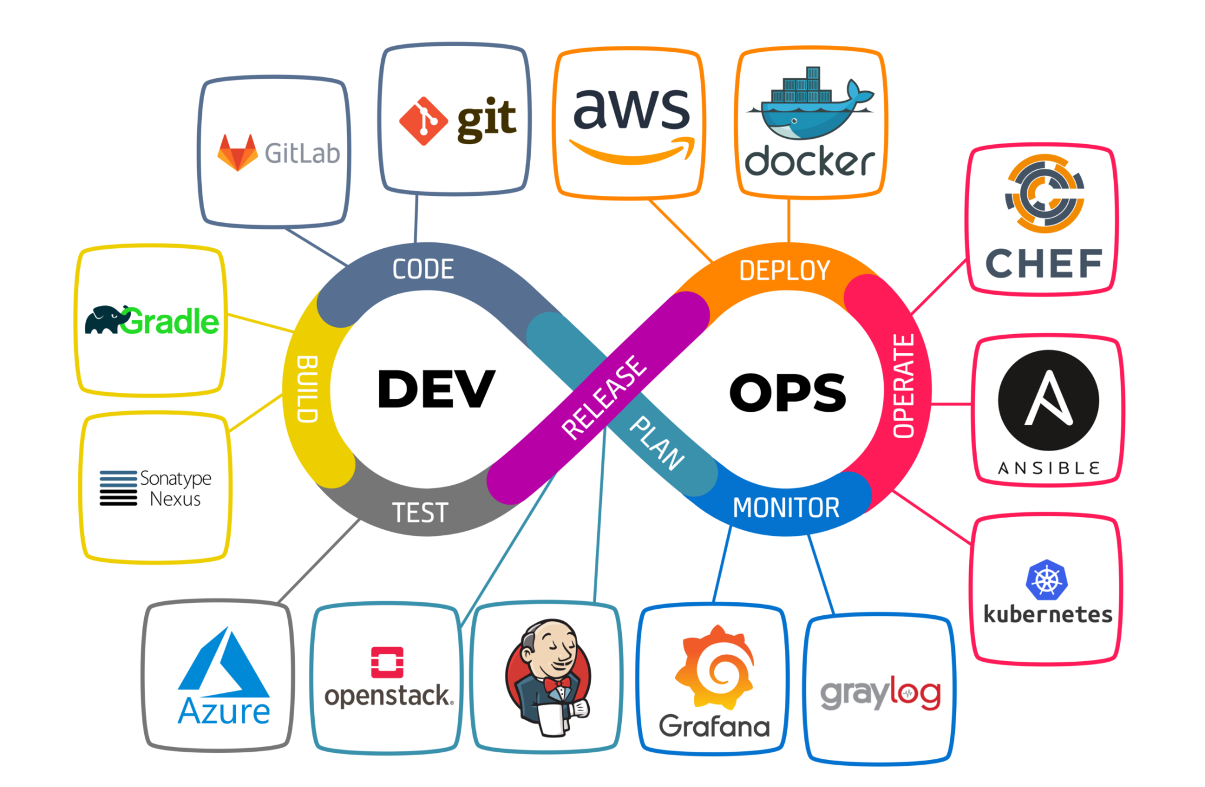
Инструменты DevOps

Slide 25
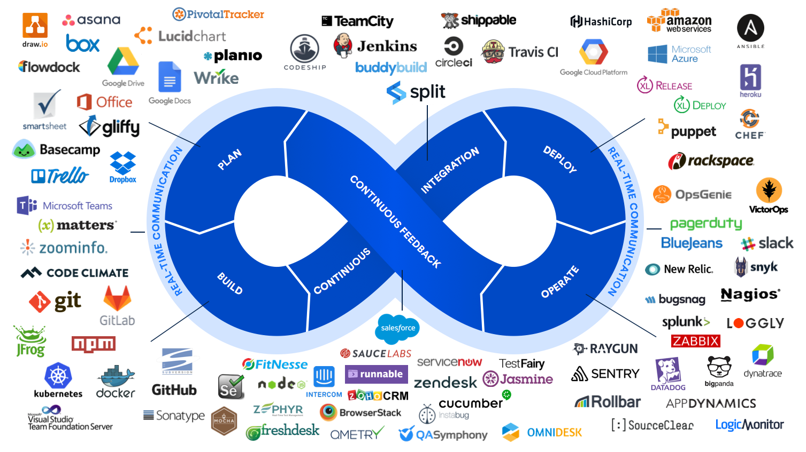
Инструменты DevOps

Slide 26
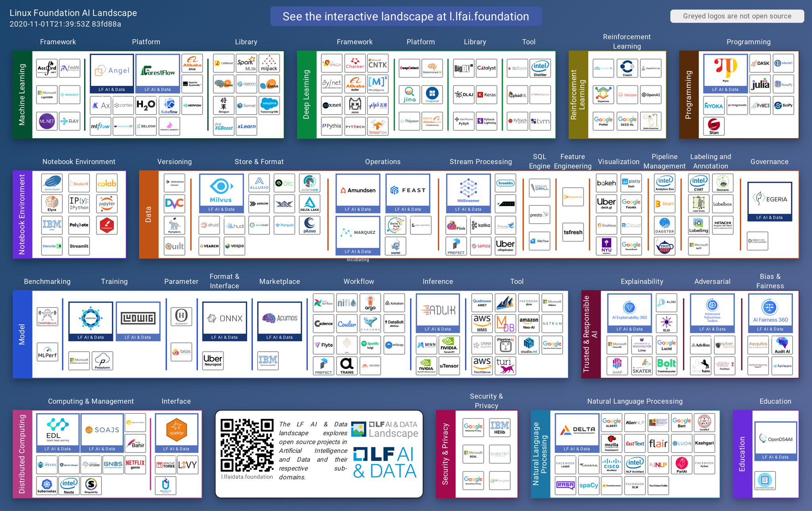
Инструменты MLOps
ref: ml-ops.org

Slide 27
Знакомство с Yandex.CLoud

Slide 28
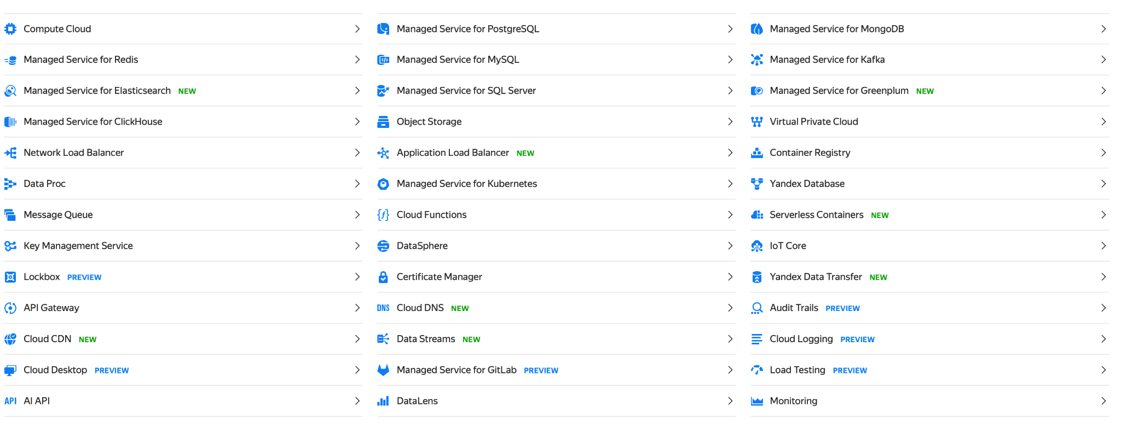
Сервисы Yandex.Cloud

Slide 29
LIVE
Создаем виртуалку на YC

Slide 30
Практика
1. | Создайте SSH ключ (если его еще нет) (инструкция)
2. | Создайте учетную запись на cloud.yandex.ru
3. | Сразу получите грант на бесплатное знакомство
4. | Создайте виртуальную машину в Compute Cloud
5. | Получить выданный IP адрес
6. | Зайдите на виртуалку по SSH (инструкция)
15 минут

Slide 31
Заключение

Slide 32
Слайд с тезисами занятия
Подведем итоги
1. | Познакомились
2. | Практиковались общаться в Zoom
3. | Обсудили идею MLOps
4. | Научились работать с Yandex.Cloud

Slide 33
Список материалов для изучения
Hidden Technical Debt in Machine Learning Systems
https://mlops.toys
https://ml-repa.ru

Slide 34
Рефлексия

Slide 35
Цели вебинара
Проверка достижения целей
1. | Эффективно использовать zoom для занятий
2. | Назвать основные этапы MLOps
3. | Создать виртуальную машину в Yandex Cloud

Slide 36
Вопросы для проверки
Вопросы для проверки
1. | Как зовут преподавателя?
2. | В чем идея MLOps?
3. | Как называется сервис в YC для создания виртуалок?

Slide 37


Рефлексия
С какими впечатлениями уходите с вебинара?
Как будете применять на практике то, что узнали на вебинаре?

Slide 38

Следующий вебинар
Цели и метрики ML проектов
Ссылка на вебинар будет
в ЛК за 15 минут

Slide 39
Заполните, пожалуйста,
опрос о занятии
по ссылке в чате

Slide 40
Приходите на следующие вебинары
Спасибо за внимание!
Павел Филонов
Руководитель курса MLOps
@pavel_filonov в Telegram

Slide 41


Вопросы?
Ставим “+”,
если вопросы есть
Ставим “–”,
если вопросов нет

